Slide 1




Final Project Ade Rizky Hinaldi Invoice App

Slide 2



Latar Belakang
Proses pembuatan invoice secara manual sering kali menyebabkan kesalahan, keterlambatan, dan sulit dilacak. Untuk meningkatkan efisiensi dan akurasi, dibutuhkan aplikasi berbasis web yang dapat mengelola invoice secara otomatis dan terstruktur.
Tujuan
Mempermudah pembuatan dan pengelolaan invoice
Mengurangi kesalahan perhitungan
Menyimpan data transaksi secara rapi
Mempercepat proses administrasi
Membantu pelaku usaha bekerja lebih profesional dan efisien

Slide 3
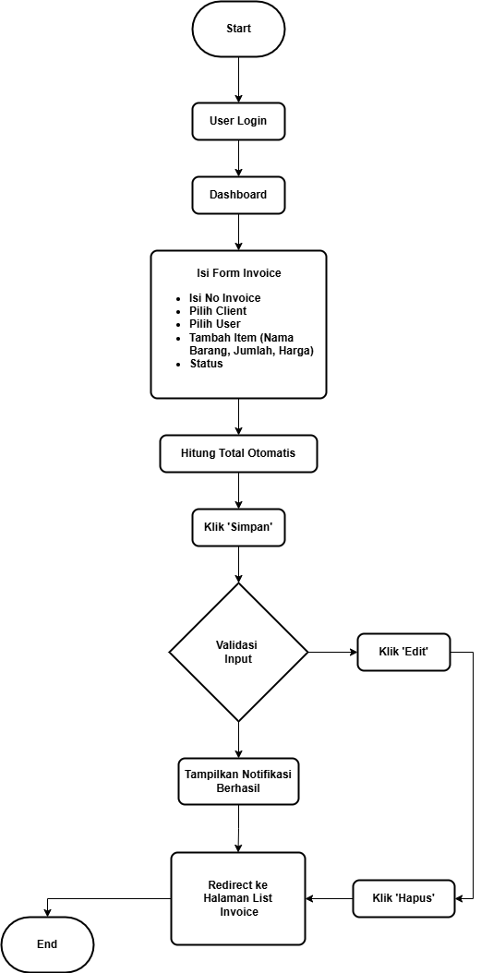



Flowchart

Slide 4



Fitur Utama Aplikasi
Manajemen Invoice
CRUD Invoice
Manajemen Klien
Manajemen Pengguna (User)
Detail Invoice

Slide 5

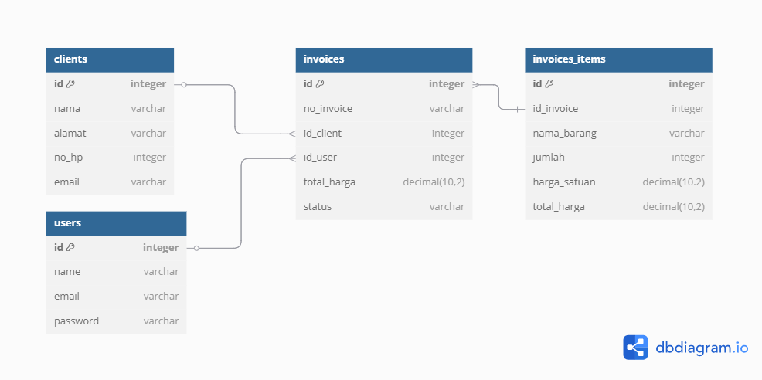
Entity Relationship Diagram (ERD) Invoice App

Slide 6

Integrasi API
Integrasi API untuk menghubungkan frontend (React) dengan backend (Express + Sequelize) menggunakan HTTP request seperti:
GET → mengambil data (contoh: daftar klien, invoice)
POST → mengirim data baru (contoh: buat invoice)
PUT → update data (contoh: ubah status invoice)
DELETE → hapus data (contoh: hapus item/invoice)

Slide 7
Hasil Pengujian (dengan Skenario)
No | Skenario Pengujian | Skenario Pengujian | Hasil yang Diharapkan | Status
1 | Menambahkan invoice baru | Isi form invoice lengkap dan klik tombol Simpan | Data invoice dan item tersimpan di database | ✅ Lulus
2 | Menambahkan item lebih dari satu | Klik tombol Tambah Item dan isi beberapa barang | Semua item tampil dan dihitung otomatis totalnya | ✅ Lulus
3 | Total harga otomatis dihitung | Isi jumlah dan harga satuan | total_harga_item dan total_harga dihitung otomatis | ✅ Lulus
4 | Mengedit invoice | Klik tombol Edit, ubah data, dan simpan | Data invoice dan item berhasil diperbarui di database | ✅ Lulus
5 | Menghapus invoice | Klik tombol Hapus pada salah satu invoice | Invoice dan semua item terkait terhapus dari database | ✅ Lulus

Slide 8
Kesimpulan
Aplikasi Invoice ini telah berhasil dibangun menggunakan React (frontend) dan Express + Sequelize (backend) dengan fitur-fitur utama seperti:
Manajemen data invoice
Relasi antar User, Client, dan Item
Perhitungan total harga secara otomatis
Fungsi create, update, delete, dan detail
Validasi form serta integrasi autentikasi sederhana
Aplikasi ini mempermudah pengguna dalam mengelola transaksi dan pencatatan invoice secara digital, terstruktur, dan efisien.

Slide 9



Rencana Pengembangan Selanjutnya
Untuk pengembangan ke depan, aplikasi ini dapat ditingkatkan dengan fitur-fitur berikut:
Autentikasi JWT (Token) Agar keamanan login lebih baik dan bisa digunakan multi-user.
Export PDF Menambahkan fitur cetak invoice ke format PDF untuk keperluan dokumen resmi.
Filter dan Pencarian Invoice Mempermudah pencarian berdasarkan tanggal, status, atau nama klien.
Dashboard Statistik Menampilkan grafik jumlah invoice, status pembayaran, dan total pendapatan.
Upload & Tampilkan Logo Perusahaan / Foto Klien Supaya tampilan invoice lebih profesional dan personalisasi meningkat.
Notifikasi Otomatis Seperti pengingat invoice jatuh tempo atau status pembayaran belum dibayar.

Slide 10


"Teknologi yang hebat bukan yang paling canggih, tapi yang paling membantu."

